Slide 1
藥局/衛生所
疫苗預約系統操作手冊

Slide 2
一、登入系統
二、登錄預約
三、取消預約

Slide 3
登入系統
提供特定醫事機構使用健保資訊服務網(VPN)之「Covid-19 公費疫苗預約施打站」服務項目，進行相關身分識別，若驗證核可，則可轉接至「疫苗預約平台」網頁，協助民眾預約接種。

Slide 4
一、登入系統_前置作業設定
各藥局需連結健保署VPN並插卡驗證身分後，才能使用「COVID-19公費疫苗接種預約」。
VPN前置設定：
1.開通防火牆：
網路環境需開放連線至medvpn.nhi.gov.tw(10.253.253.246之443port)、vap.1922.gov.tw(10.253.251.202之443port)
2.DNS設定：
設定DNS Server為10.253.249.22
hosts增加(medvpn.nhi.gov.tw、vap.1922.gov.tw)
參考文件：CMS_DNSSetting.pdf (可至VPN首頁⇨下載專區⇨電腦設定中下載）
若VPN連結有問題
健保署服務電話：（07）231-8122
服務時間：週一至週五8:00～19:45
週六8:00～17:00
電子信箱：ic_service@nhi.gov.tw

Slide 5
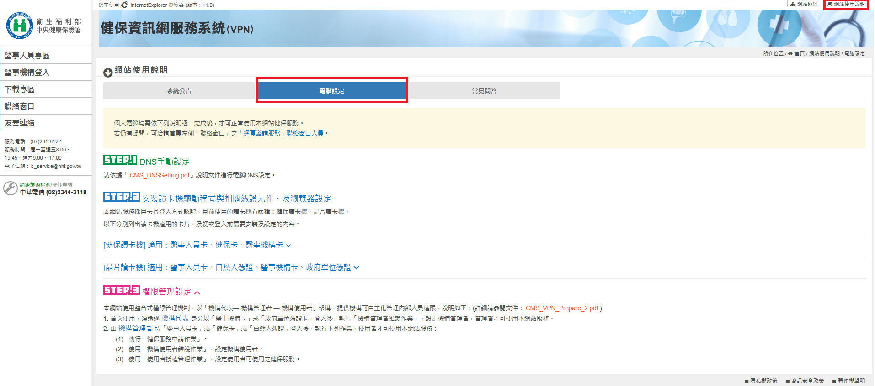
一、登入系統_首次使用
健保署統一授權予藥局之負責藥師使用者權限，如需維護使用者權限，請參閱下方說明。
此服務由疾病管制署及食品藥物管理署提供之醫事機構清單，才可使用）：
由機構管理者持「醫事人員卡」或「健保卡」登入後，執行以下作業：
使用「機構使用者維護作業」，設定機構使用者。
使用「使用者授權管理作業」，設定使用者可使用本項服務。
相關細部作業說明，請參閱首頁右上方「網站使用說明」，
點選中間頁面的「電腦設定」頁籤。【STEP.3、權限管理設定】

Slide 6
一、登入系統_VPN網站入口
連結「健保資訊服務網系統(VPN)」網址：（https://medvpn.nhi.gov.tw/)
依據疾病管制署及食品藥物管理署提供的衛生所、藥局名單，健保署已統一授權本項服務（Covid-19 公費疫苗接種預約），若對於此權限有疑義，請洽詢前述單位。
Notes:
請

Slide 7
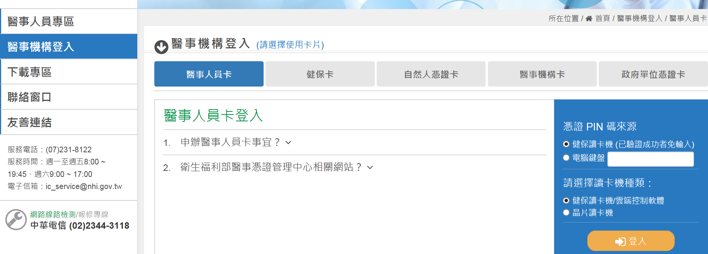
一、登入系統_憑證登入
服務機構完成設定後，即可點選「醫事機構登入」。依序將電子憑證插入讀卡機、選擇憑證種類及輸入憑證相關資料後登入。(請使用健保卡讀卡機執行此登入操作)

Slide 8
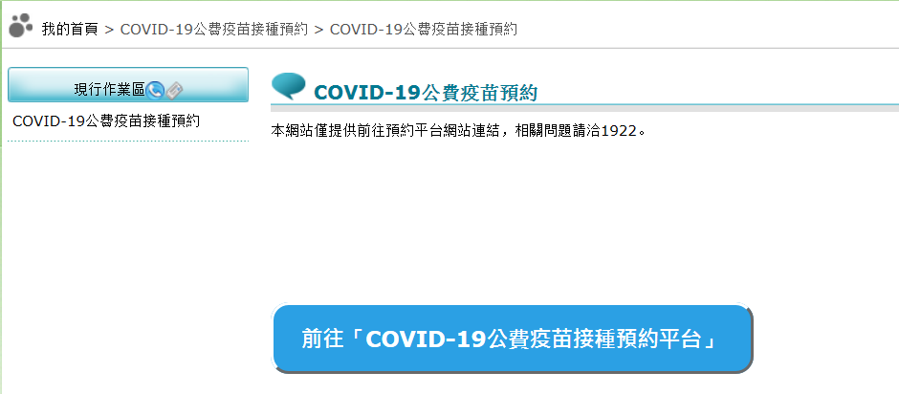
一、登入系統_連結預約平台
登入後，進入「我的首頁」，左邊「服務項目」顯示個人所屬權限作業清單。點選「Covid-19 公費疫苗接種預約」。
點選「前往Covid-19公費疫苗作業平台」按鈕，系統將進行相關身分識別，若驗證核可，即可轉接預約平台進行後續作業。
請注意：若VPN連結有問題
健保署服務電話：（07）231-8122
服務時間：週一至週五8:00～19:45
週六8:00～17:00
電子信箱：ic_service@nhi.gov.tw

Slide 9
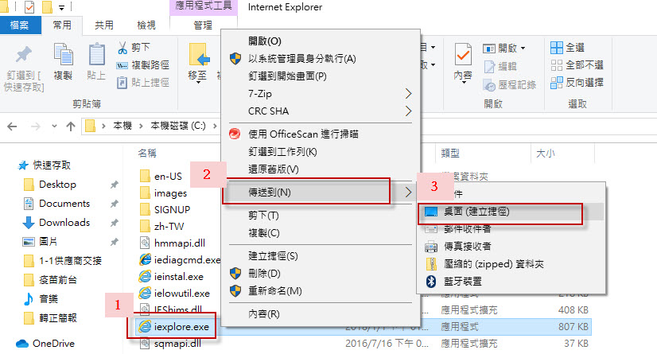
一、登入系統_讀卡前設定
需將https://*.1922.gov.tw設定為信任的網站，才可順利讀卡
Step1將IE建立捷徑在桌面
1.尋找IE路徑→C:\Program Files\Internet Explorer\iexplore.exe
2.於「iexplore.exe」點選滑鼠右鍵「傳送到>桌面建立捷徑」

Slide 10
一、登入系統_讀卡前設定
Step2 開啟IE
Step3 於IE設定中加入信任的網站
1.於網頁最上面空白處點滑鼠右鍵，在選單中將「功能表列」打勾。

Slide 11
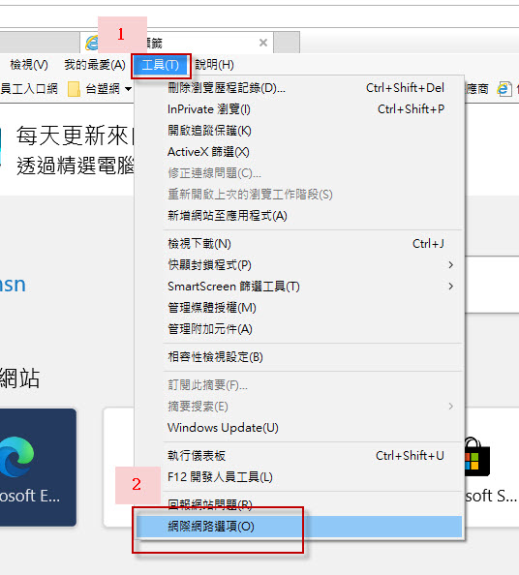
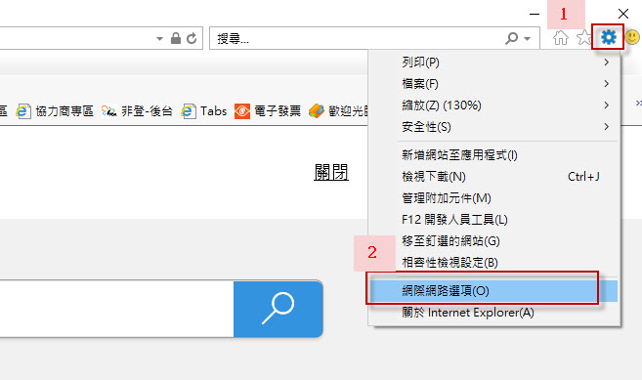
一、登入系統_讀卡前設定
2.顯示功能表列後，點選「工具」選項，於選單中點選「網際網路選項」
或是直接點選右上角的齒輪，於選單中點選「網際網路選項」

Slide 12
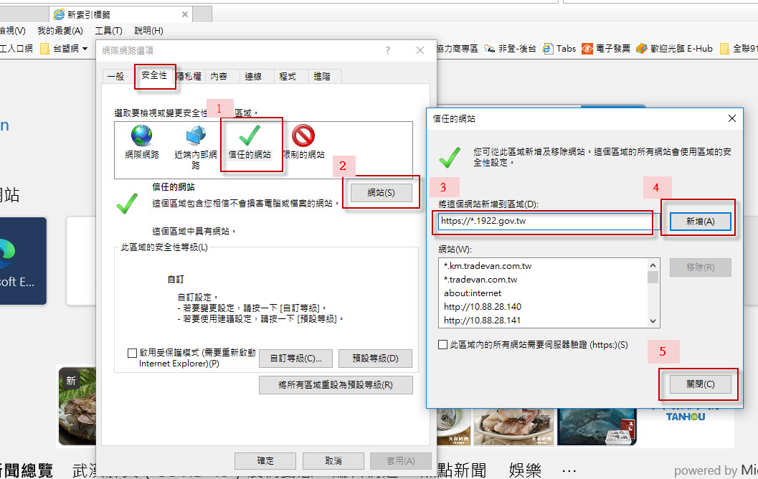
一、登入系統_讀卡前設定
3.點選「安全性」的選項，點選綠色勾勾「信任的網站」，再點選「網站」按鈕，輸入網址：https://*.1922.gov.tw，點新「新增」點選關閉即設定完成。
※設定完成請關閉IE重新開啟IE設定才會生效

Slide 13
登錄預約
各地方衛生所或藥局可使用此功能協助民眾登錄預約接種疫苗，。
系統操作諮詢
服務電話：02-7735-2992
服務時間：09:00-18:00

Slide 14
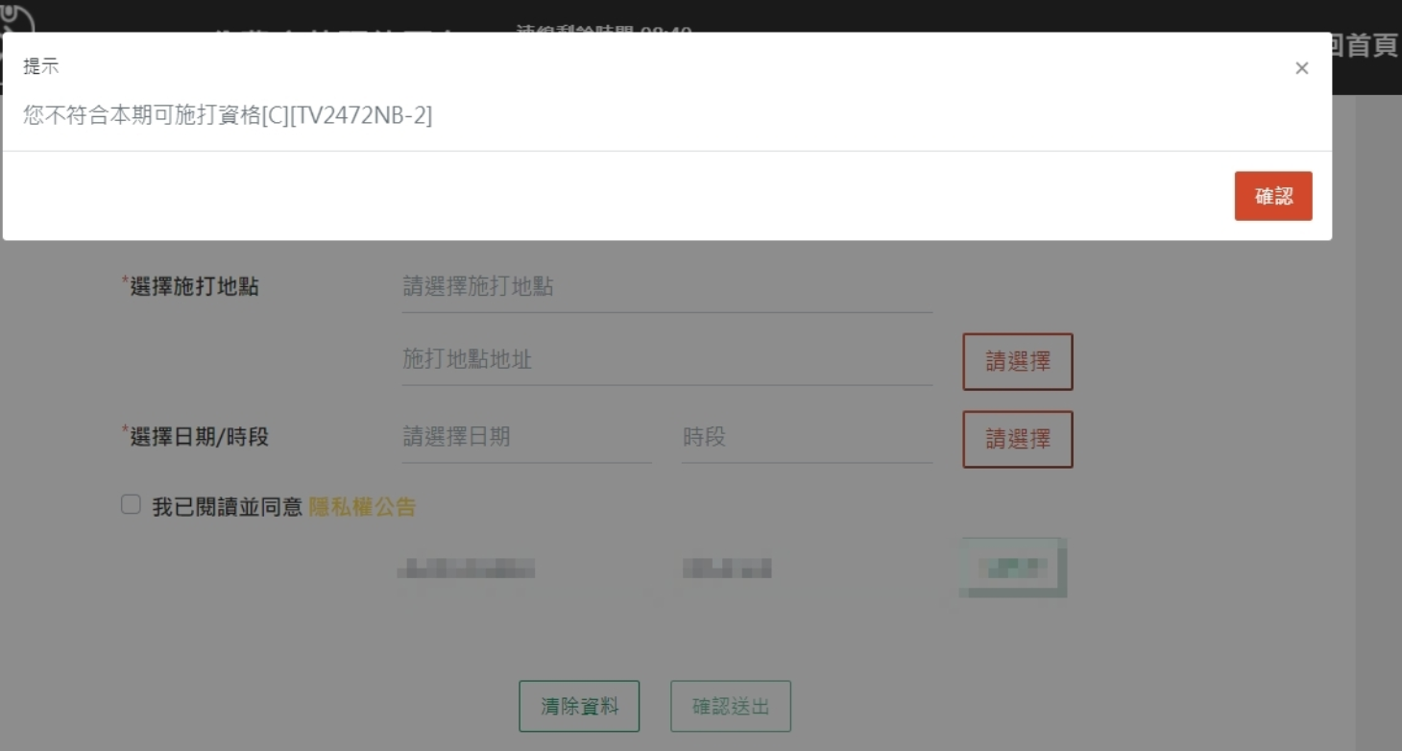
二、登錄預約
_不符本期可施打資格
若持民眾健保卡，讀卡時出現提示訊息：不符合本期可施打資格
表示此民眾未完成意願登記也不符合本次施打之類別對象，無法預約接種。

Slide 15
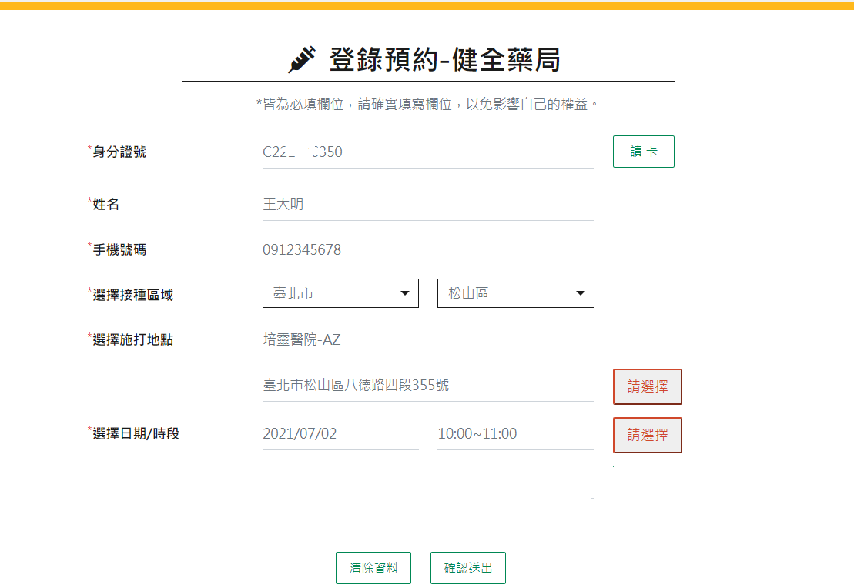
二、登錄預約
請持民眾健保卡，讀卡後輸入相關預約資訊，點選「確認送出」完成預約登錄
步驟1.讀取民眾的健保卡
步驟2.輸入欄位資料，選取施打地點及日期時段
步驟3.點選確認送出，完成預約
1
2
3

Slide 16
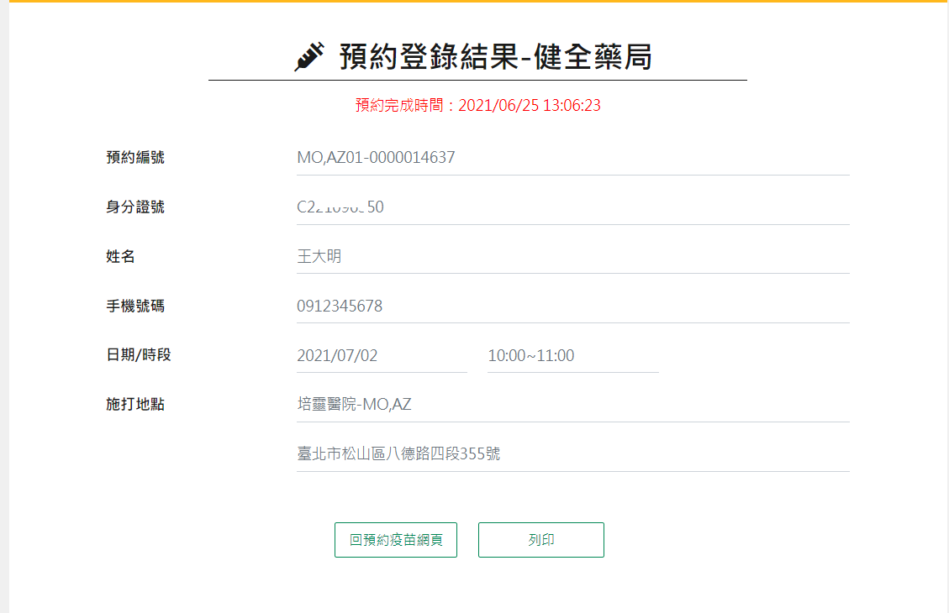
二、登錄預約
完成預約登錄後，可「列印」預約登錄結果，交付民眾確認保存；
也可「回預約疫苗網頁」，協助其他民眾預約

Slide 17
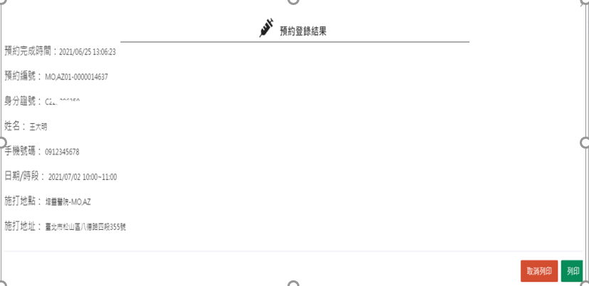
二、登錄預約
可將此登錄結果列印後交民眾妥善保存，並依據日期時間地點準時接種

Slide 18
取消預約
各地方衛生所或藥局可使用此功能協助民眾取消預約接種登記。

Slide 19
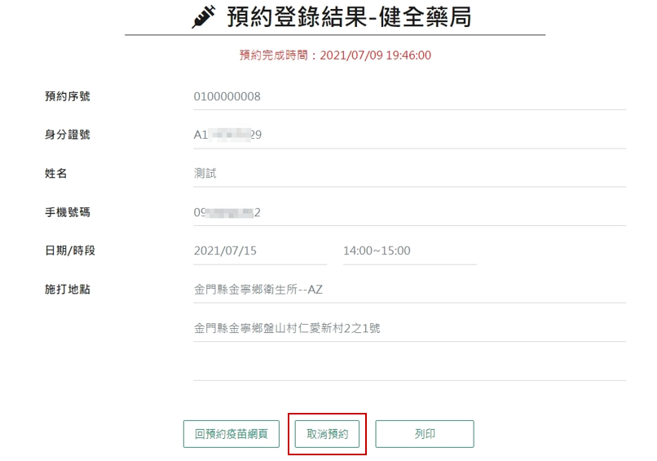
三、取消預約
若民眾於開放預約接種登記期間，需修改手機、施打地點或日期/時段，請持民眾健保卡，讀卡後顯示前次預約登錄結果，點選「取消預約」 。

